Slide 1
Période 2
Semaine 6
Lundi

Slide 2
Programme de la séance
- Relations et propriétés géométriques : Évaluation
- Calcul : Défi 29 questions n°4

Slide 3
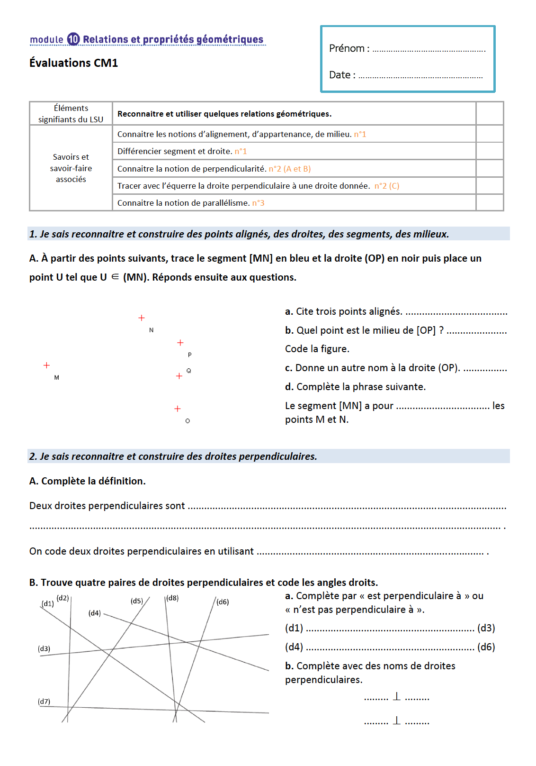
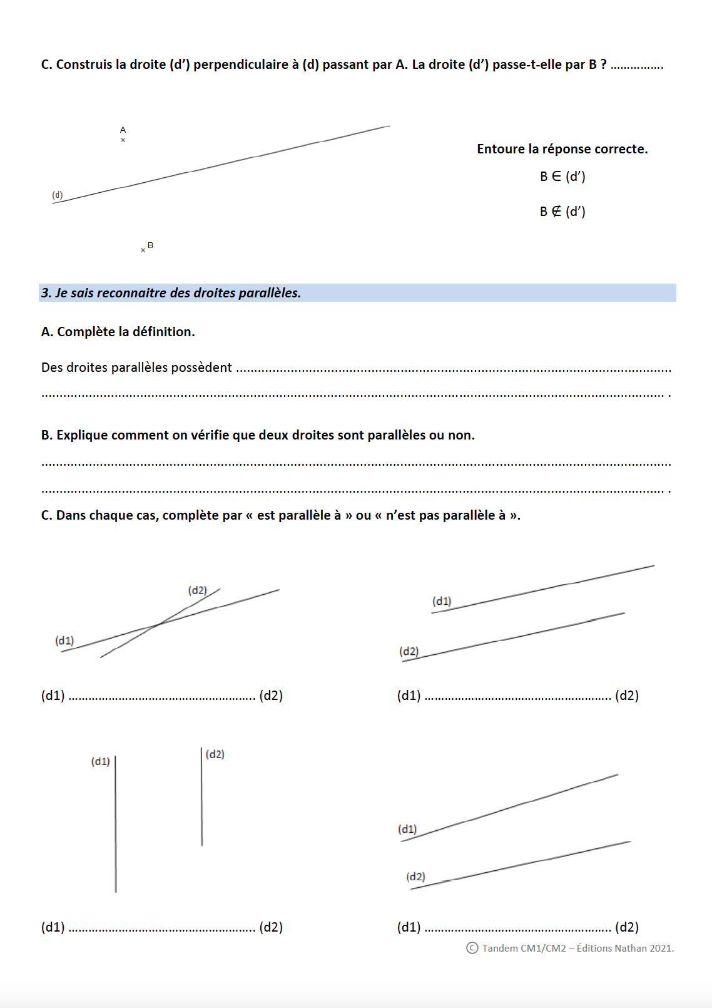
CM1
Géométrie :
Évaluation

Slide 4
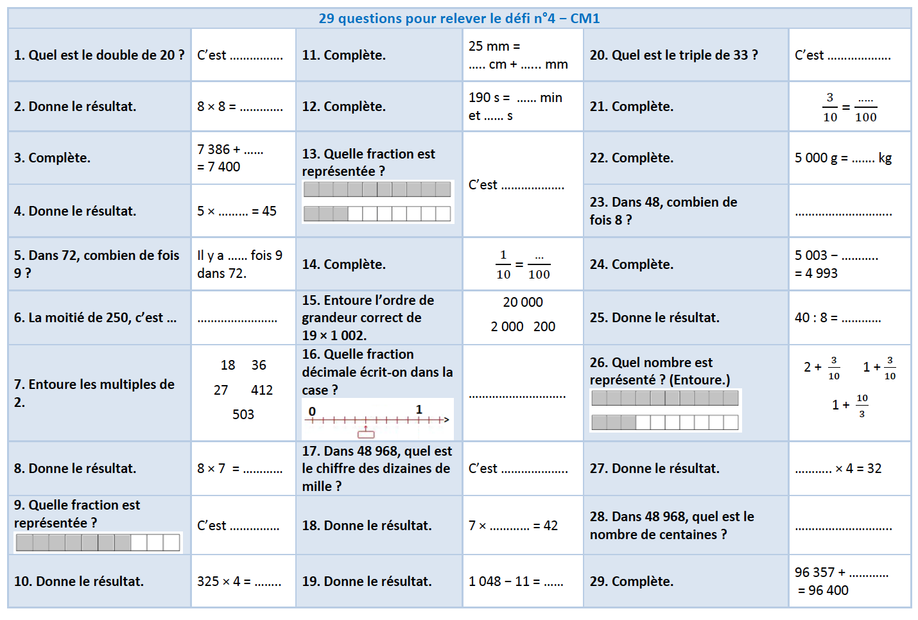
CM1
Calcul :
Défi n°4

Slide 5
Période 2
Semaine 6
Mardi

Slide 6
Programme de la séance
- Fractions décimales :
Vérification des pré-requis et situation de référence
- Correction du défi calcul n°4

Slide 7
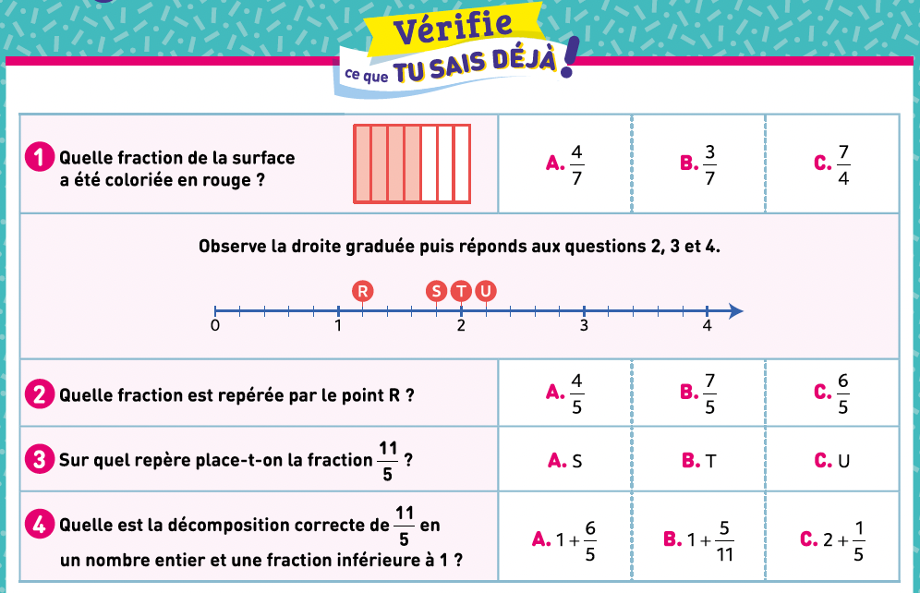
Fractions décimales
5 minutes pour s’autoévaluer

Slide 8
Fractions décimales
10 minutes pour comprendre ses erreurs

Slide 9
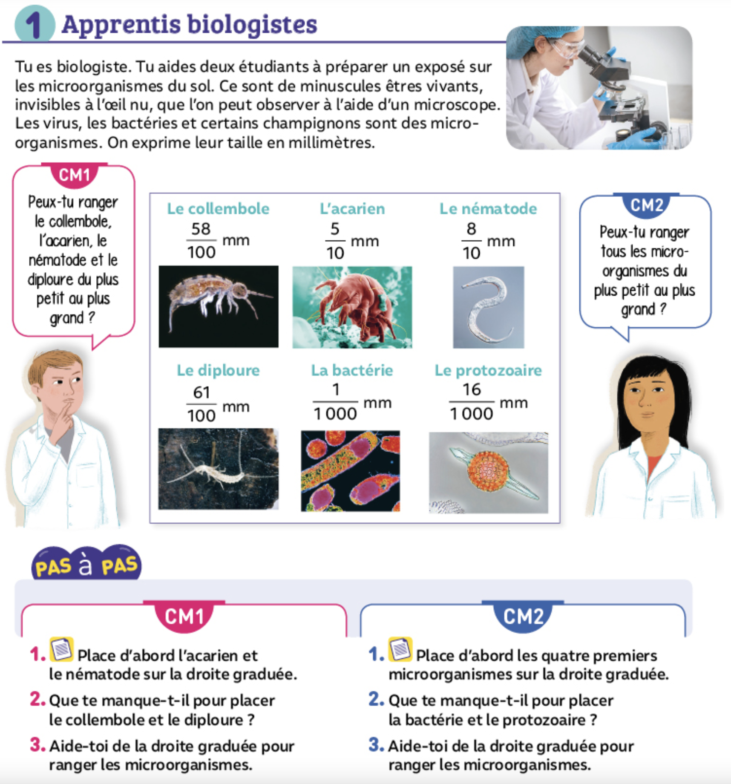
Fractions décimales
Manuel
page 34
De quoi parle-t-on ? Que devons-nous chercher à faire ?

Slide 10
CM1
Calcul :
Défi n°4

Slide 11
Période 2
Semaine 6
Jeudi

Slide 12
Programme de la séance
- Les fractions décimales : Mission 1
- Calcul : Jouer avec les jeux de cartes sur les tables de multiplication

Slide 13
CM1
Fractions décimales : Mission 1

Slide 14
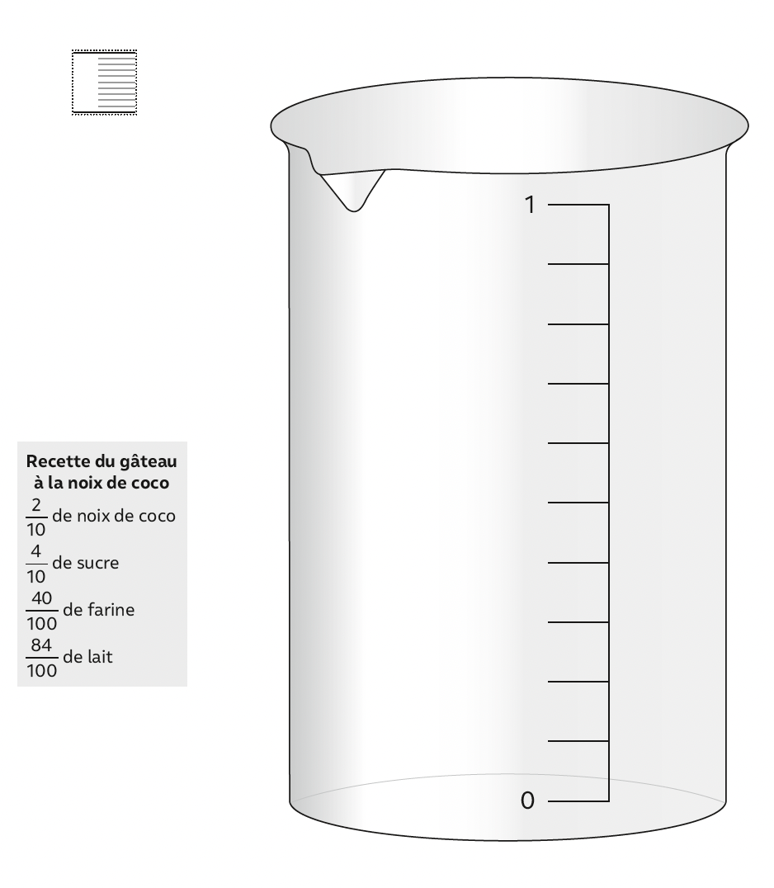
CM1
Fractions décimales : Mission 1
Que devez-vous faire ? De quel matériel disposez-vous ?
Que représente l’objet sur la feuille ?
À quoi peuvent servir les traits sur la feuille ?

Slide 15
CM1
Fractions décimales : Mission 1
Lors de cette mission, vous allez utiliser le verre doseur reproduit sur la feuille A4 pour représenter le niveau de chaque ingrédient nécessaire à la recette. Les quantités d’ingrédients sont indiquées à l’aide de fractions.

Slide 16
CM1
Fractions décimales : Mission 1
MISE EN COMMUN

Slide 17
CM1
Fractions décimales : Mission 1

Slide 18
CM1
Fractions décimales : Entraînement Mission 1

Slide 19
Période 2
Semaine 6
Vendredi

Slide 20
Programme de la séance
- Les fractions décimales :
Entraînement Mission 1
- Calcul : Entraînement

Slide 21
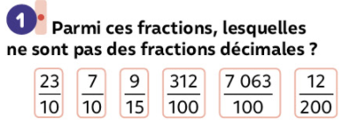
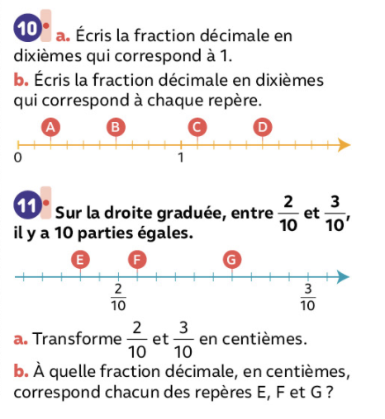
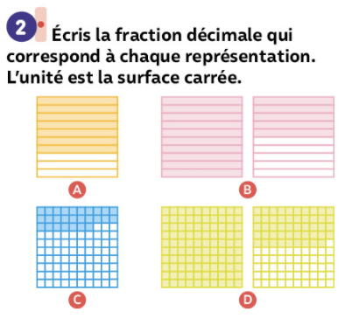
Les fractions décimales – Entraînement Mission 1
CM1
Ex. 1, 2, 10 et 11 p.36

Slide 22
CM1
Calcul : Entraînement
Pose et résous les calculs suivants :
751 x 8 324 x 7
55 x 27 82 x 63
892 x 251 567 x 310

